Slide 1
10.2 功率

Slide 3
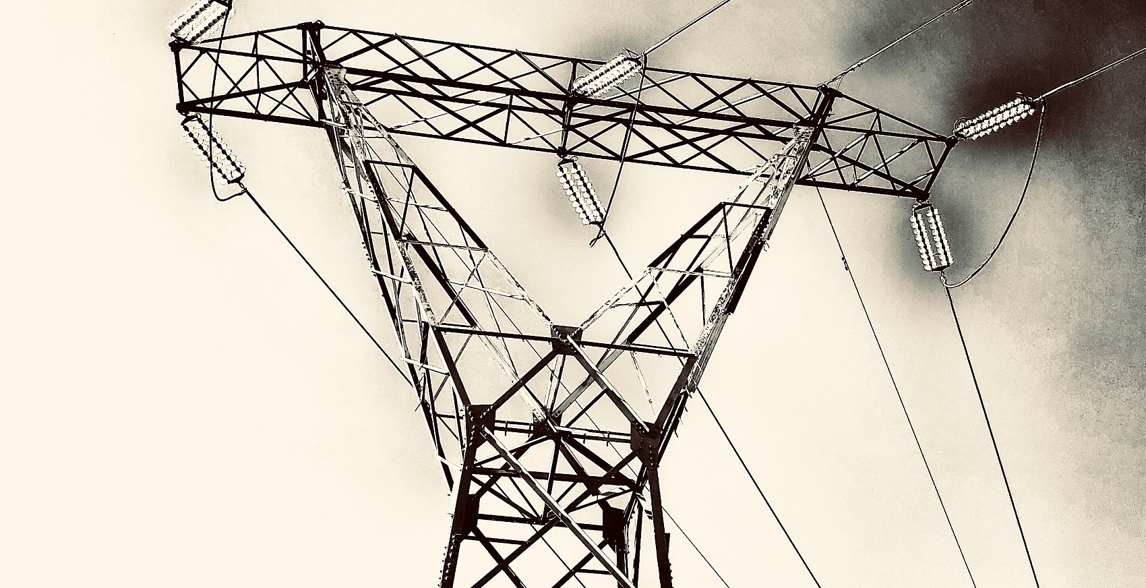

1. 知道功率，能用生活实例说明功率的含义；
2. 能了解一些机械的功率估计值；
3. 能将功率与日常生活结合起来。

Slide 4
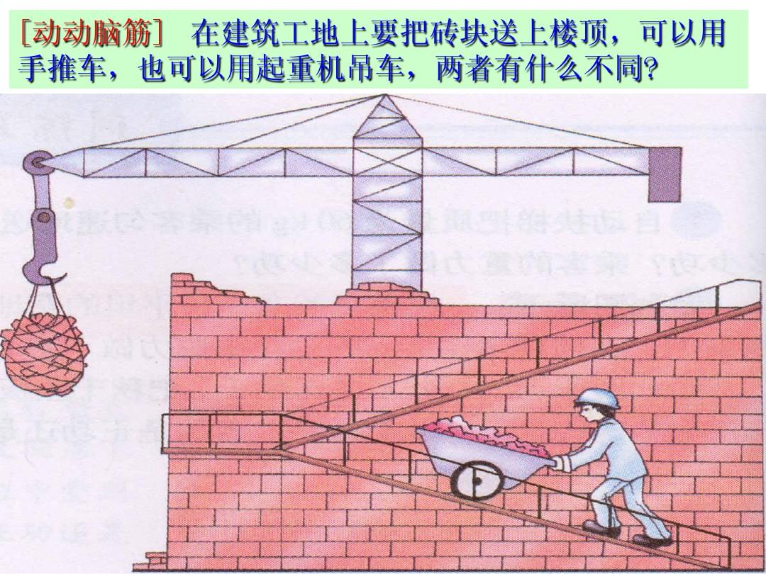
塔吊和人工拉相同数量的砖块到楼顶，做的功是一样的。但是所花费的时间却不一样，看来做功有快慢之分。

Slide 5
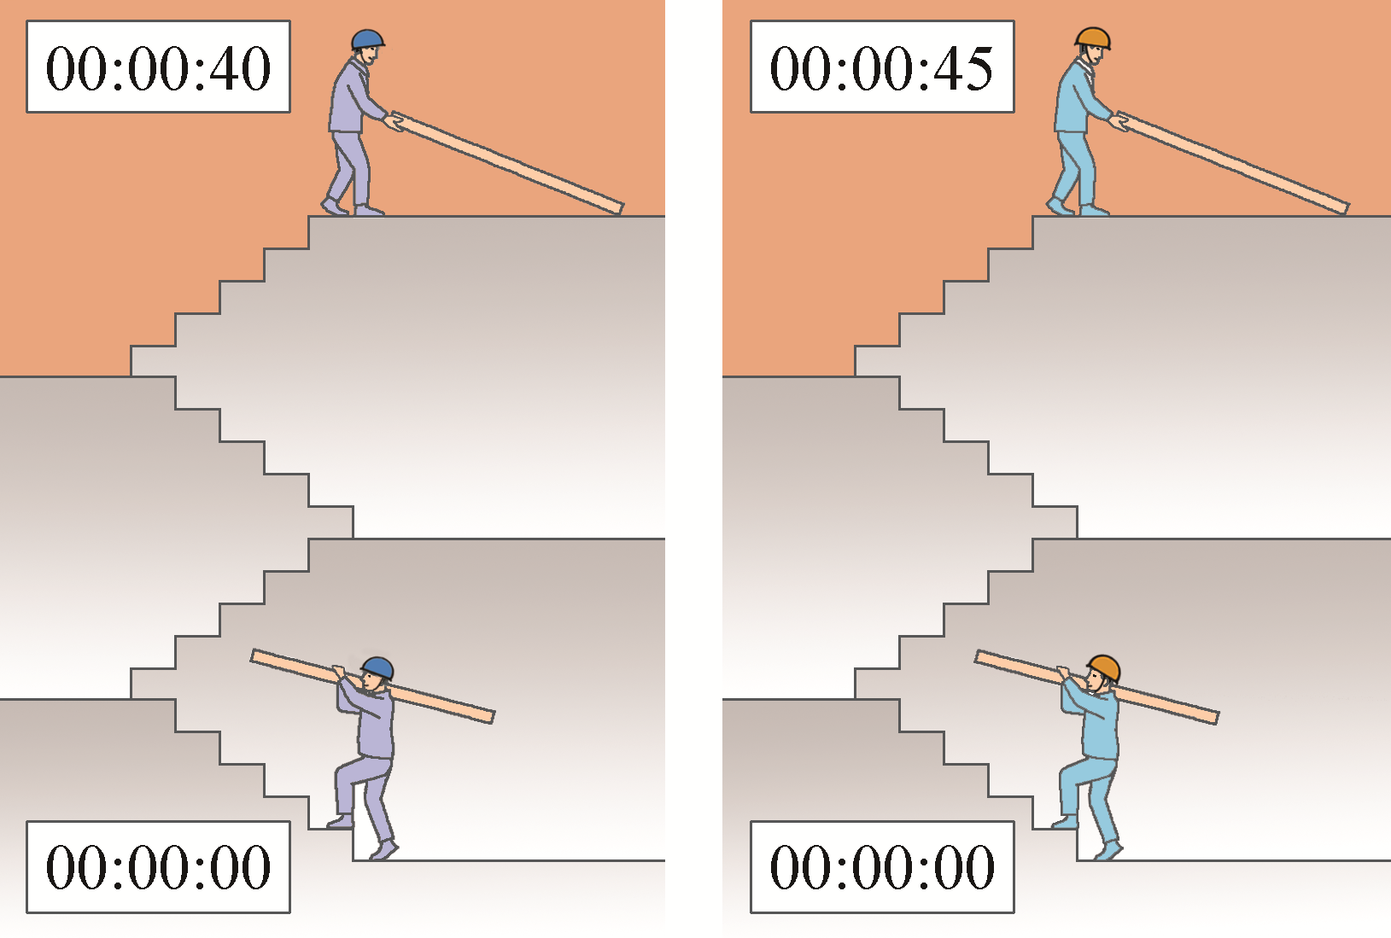
做功快慢的比较
如图所示，两位搬运工人均从一楼搬运物体到楼上。他们上行楼层的高度相同，搬运的重物质量相同，但所用时间不同，你觉得谁对货物做功更快呢？
甲
乙

Slide 6
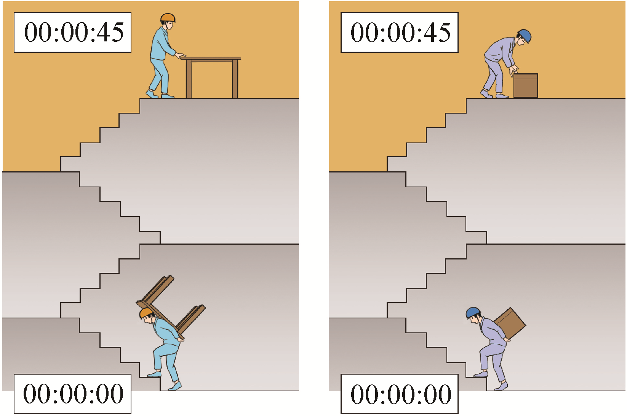
做功快慢的比较
如图所示，两位搬运工人均从一楼搬运物体到楼上。他们上行楼层的高度相同，所用的时间相同，但所搬运的重物质量不同，你觉得谁对货物做功更快呢？
甲
乙

Slide 7
做功快慢的比较
要比较物体做功的快慢，必须考虑两个因素：
其一是物体做了多少功；
其二是物体做功所用的时间。
甲
乙
甲
乙

Slide 8
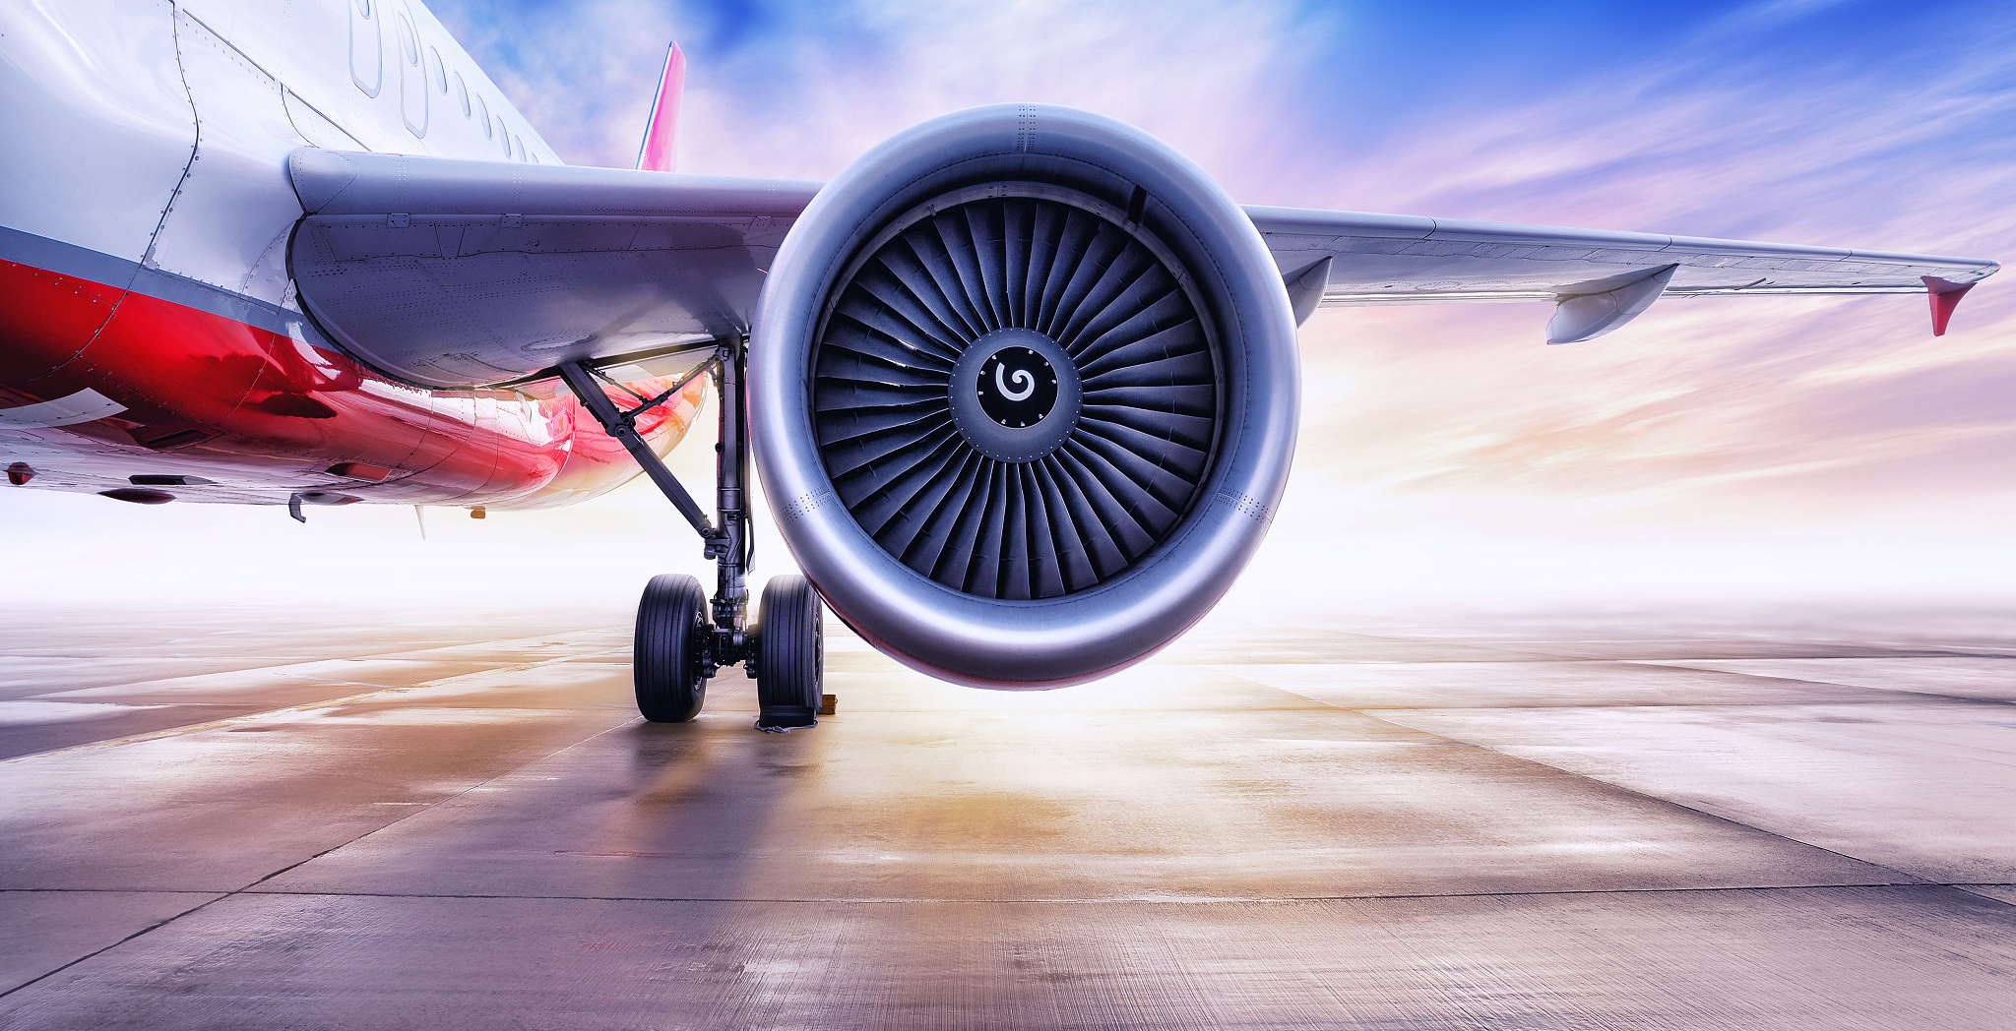
做功快慢的比较
功率
定义：功与做功所用的时间之比叫做功率。
物理意义：表示做功快慢的物理量。
功率在数值上等于力（或物体）在单位时间内所做的功。
符号：P

Slide 9

做功快慢的比较
功率
$$P=\frac{W}{t}$$
W：功
单位：J
计算公式：
P：功率
t：时间
单位：s
单位：
国际单位：焦/秒（J/s），
      又称瓦特，简称瓦，用符号W表示
常用单位：千瓦（kW）
1kW=1000W

Slide 10
做功快慢的比较
请根据功率公式，说明图中哪个搬运工人做功更快。
甲
乙
甲
乙

Slide 11


生产生活中的功率
生产生活中常见物体的功率
人、一些动物和交通工具的功率。
优秀自行车运动员长时间运动的功率约为480W，短时间运动的功率可达2kW
排量为2L的家用小轿车的功率约为110kW，10 t载重汽车的功率约为180kW

Slide 12
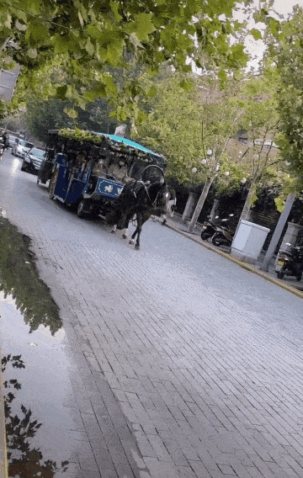
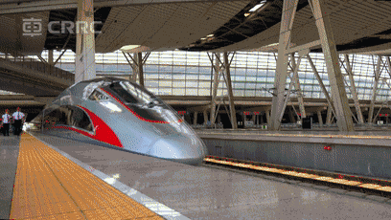
生产生活中的功率
生产生活中常见物体的功率
人、一些动物和交通工具的功率。
某型号电力机车的功率约为7200kW，“复兴号”动车总功率可达10000kW
马长时间拉车的功率约为750W

Slide 13
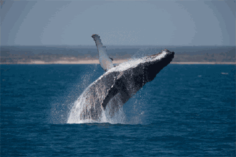
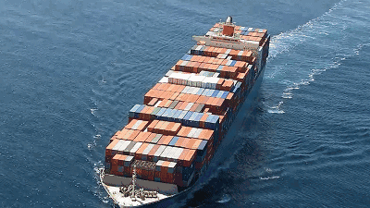
生产生活中的功率
生产生活中常见物体的功率
人、一些动物和交通工具的功率。
蓝鲸游动时的功率可达350kW
万吨级远洋货轮的功率为
7000~23000kW

Slide 14
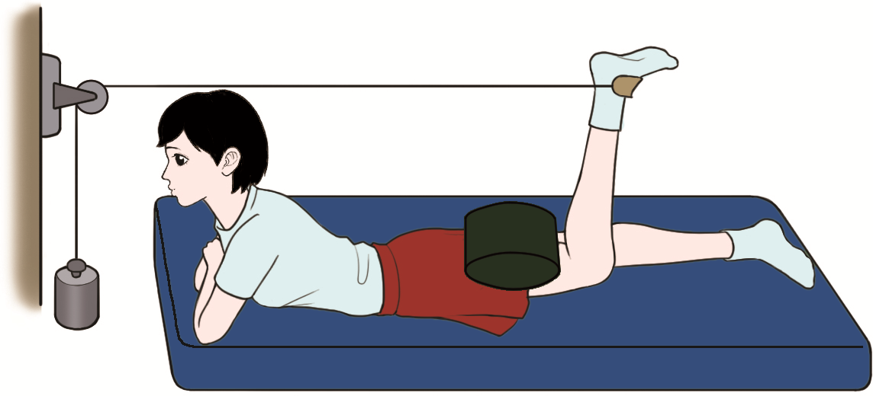
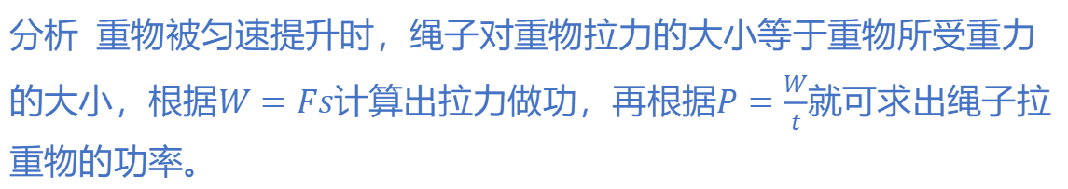
生产生活中的功率
功率的计算
例 某人用如图所示的牵引装置来锻炼关节的功能。重物的质量为3kg，若小腿拉绳使重物在3s内匀速上升0.5m，试求绳子拉重物的功率（不计摩擦力，g取10N/kg）
分析 重物被匀速提升时，绳子对重物拉力的大小等于重物所受重力的大小，根据$W=Fs$计算出拉力做功，再根据$P=\frac{W}{t}$就可求出绳子拉重物的功率。

Slide 15

生产生活中的功率
功率的计算
解：由题意，重物的质量m=3kg，重物移动的距离s=0.5m，经历的时间t =3s。
重物匀速上升，由二力平衡条件，绳子对重物的拉力大小
$$F=G=mg=3kg×10N/kg=30N$$
绳子拉重物做的功
$$W=Fs=30N×0.5m=15J$$
绳子拉重物的功率
$$P=\frac{W}{t}=\frac{15J}{3s}=5W$$
所以，绳子拉重物的功率是5W。
在解决功率问题时，首先需要明确是哪个力的功率，然后确定该力的功和做功的时间，再根据功和功率的公式进行求解。

Slide 16
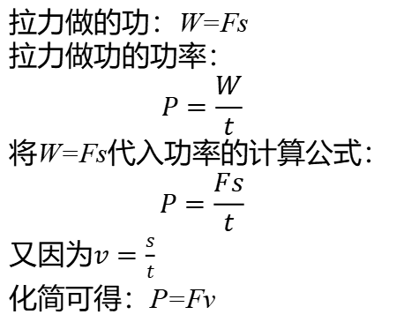
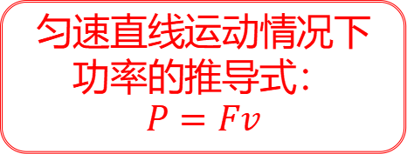
生产生活中的功率
功率的计算
讨论：拉力做功的快慢与重物移动的快慢有什么关系呢？我们可通过哪些方式改变绳子拉重物的功率，满足不同的锻炼需求？
答：拉力做功的快慢即拉力的功率，重物移动的快慢即重物运动的速度。
拉力做的功：W=Fs
拉力做功的功率：
$$P=\frac{W}{t}$$
将W=Fs代入功率的计算公式：
$$P=\frac{Fs}{t}$$
又因为$v=\frac{s}{t}$
化简可得：P=Fv
匀速直线运动情况下功率的推导式：
$$P=Fv$$

Slide 17
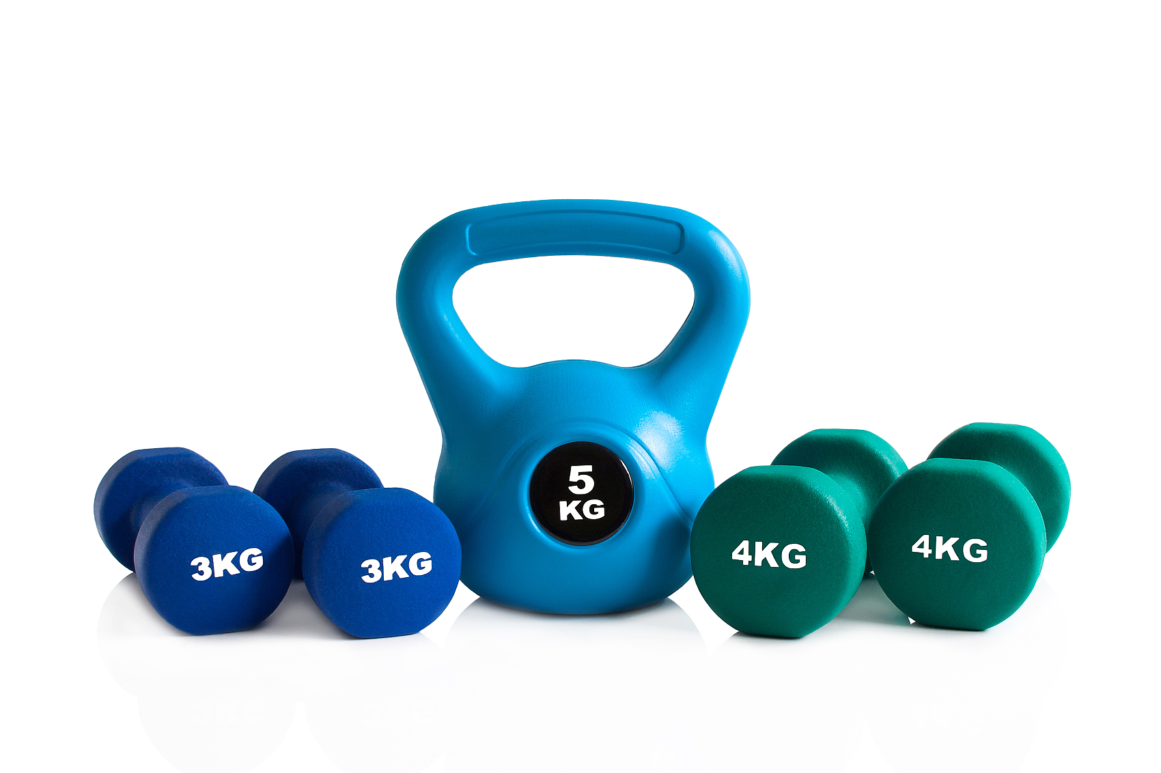
生产生活中的功率
功率的计算
讨论：拉力做功的快慢与重物移动的快慢有什么关系呢？我们可通过哪些方式改变绳子拉重物的功率，满足不同的锻炼需求？
答：在实际的锻炼过程中，我们可以通过增大重物的质量，增大拉重物的速度来达到提升功率的效果，以满足不同的锻炼需求。

Slide 18
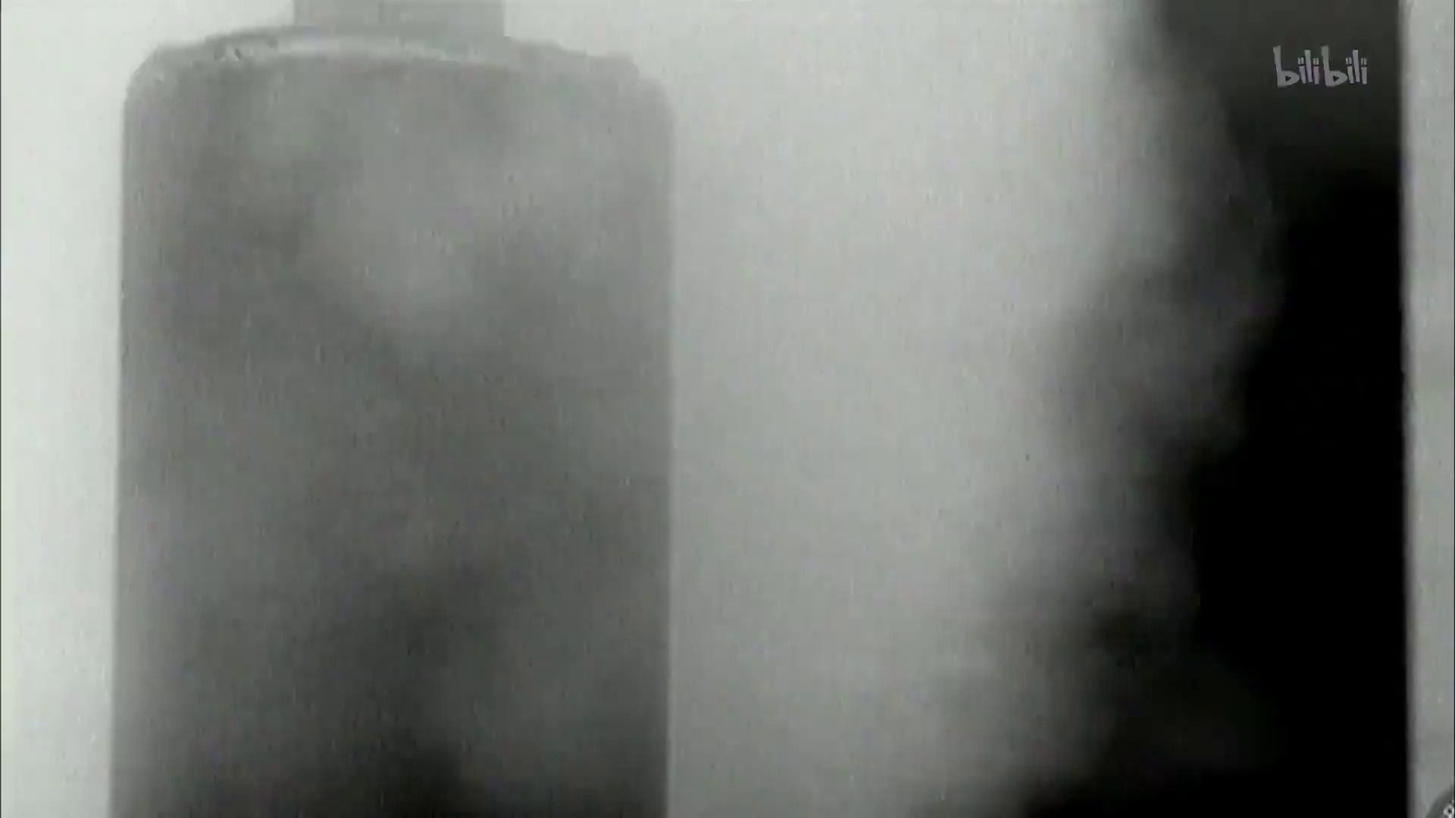
生产生活中的功率
科学书屋 瓦特
瓦特是英国发明家。瓦特的主要成就是制造出第一天有实用价值的蒸汽机，使人类进入“蒸汽时代”。人们为了纪念这位伟大的发明家，以他的名字“瓦特”来命名功率的单位。

Slide 19
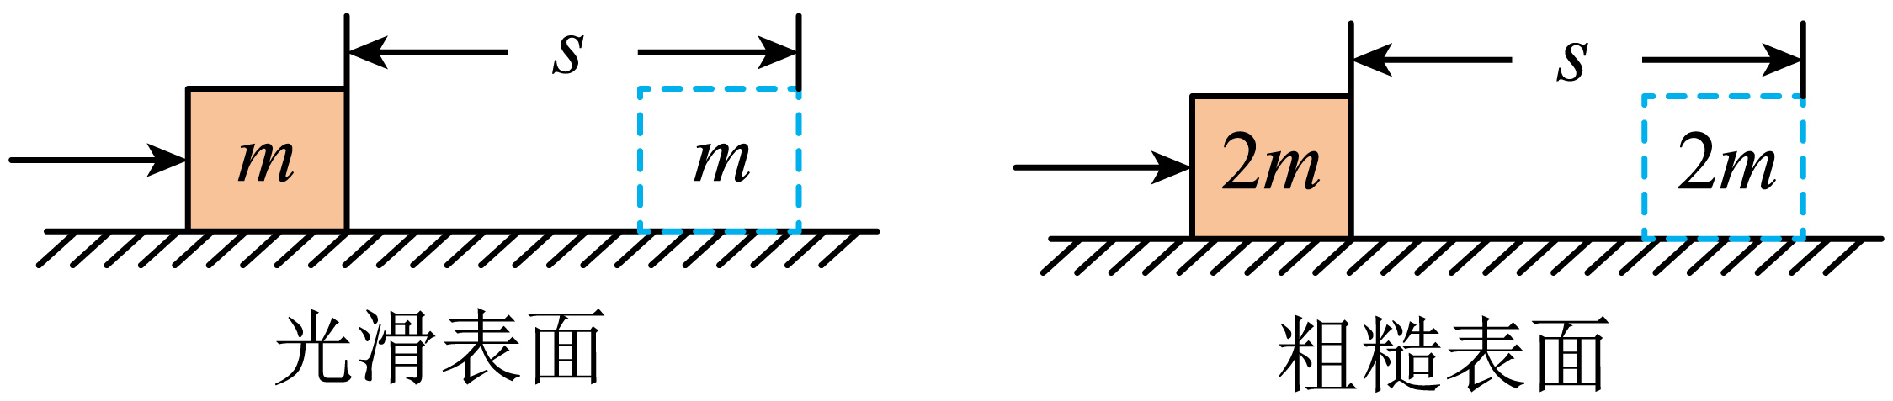
1. 如图所示，一个人先后两次用同样的时间、同样大小的力，将不同质量的物体在不同的表面上分别移动相同的距离。该力在此过程中所做功的大小分别为W₁、W₂，功率的大小分别为P₁、P₂，关于它们之间的大小关系说法正确的是（ ）
A．W₁＜W₂、 P₁＜P₂ B．W₁＞W₂、P₁＞P₂
C．W₁=W₂、P₁=P₂ D．W₁＜W₂、P₁＞P₂
C

Slide 20
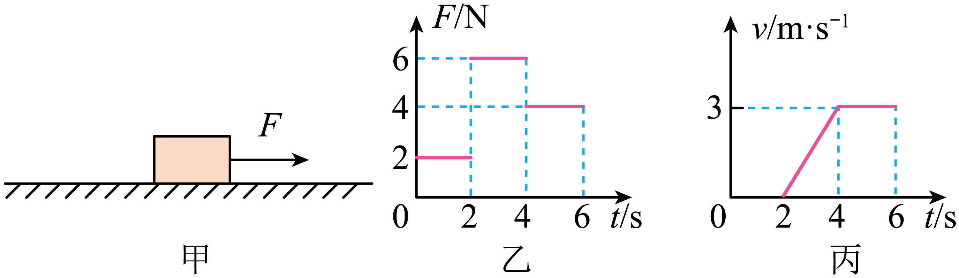
2. 如图甲，粗糙程度不变的水平地而上，物体受到水平向右拉力。拉力大小随时间变化的关系如图乙所示，物体运动速度随时间变化的关系如图丙所示。下列说法正确的是（ ）
A．4~6s，物体运动路程为18m
B．4~6s，拉力F的功率为12W
C．t=1s时，物体受到摩擦力大于2N
D．拉力为6N时，物体做匀速直线运动
B

Slide 21
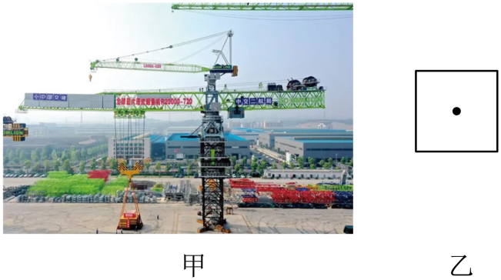
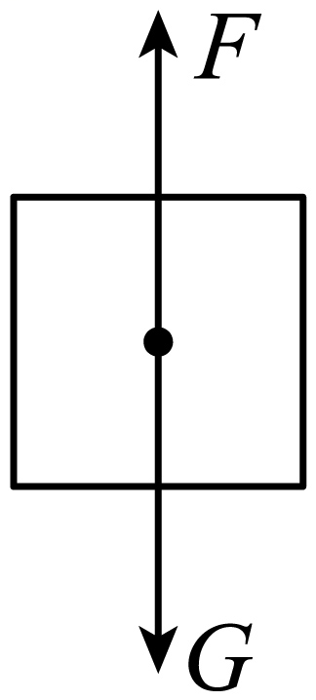
3. 如图甲所示，我国自主研制的R20000-720型全球最大塔式起重机，拥有性能超强、技术先进、专利众多等特点，是塔机制造史上一次重要的突破。该塔机最大起重量为720t，最大起升高度为400m。
（1）请在图乙中画出物体沿竖直方向匀速上升过程中受力的示意图。
解：

Slide 22
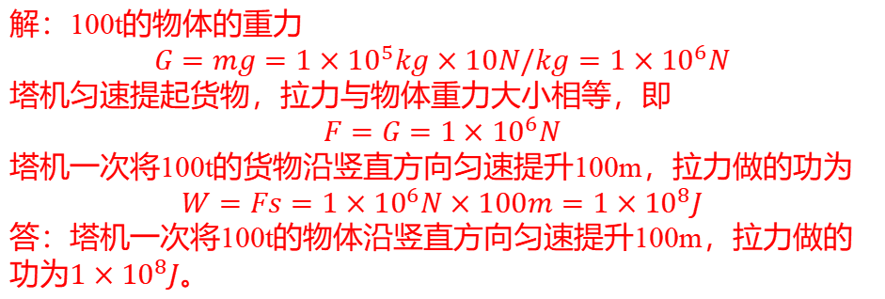
3. 如图甲所示，我国自主研制的R20000-720型全球最大塔式起重机，拥有性能超强、技术先进、专利众多等特点，是塔机制造史上一次重要的突破。该塔机最大起重量为720t，最大起升高度为400m。
（2）若塔机一次将100t的物体沿竖直方向匀速提升100m，拉力做的功是多少？
解：100t的物体的重力
$$G=mg=1×{10}^{5}kg×10N/kg=1×{10}^{6}N$$
塔机匀速提起货物，拉力与物体重力大小相等，即
$$F=G=1×{10}^{6}N$$
塔机一次将100t的货物沿竖直方向匀速提升100m，拉力做的功为
$$W=Fs=1×{10}^{6}N×100m=1×{10}^{8}J$$
答：塔机一次将100t的物体沿竖直方向匀速提升100m，拉力做的功为$1×{10}^{8}J。$

Slide 23
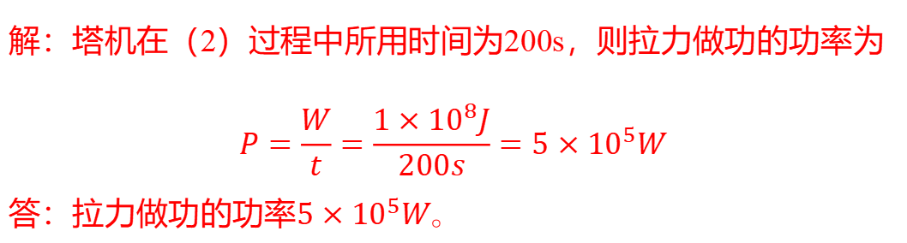
3. 如图甲所示，我国自主研制的R20000-720型全球最大塔式起重机，拥有性能超强、技术先进、专利众多等特点，是塔机制造史上一次重要的突破。该塔机最大起重量为720t，最大起升高度为400m。
（3）若塔机在（2）过程中所用时间为200s，拉力做功的功率是多少？
解：塔机在（2）过程中所用时间为200s，则拉力做功的功率为
$$P=\frac{W}{t}=\frac{1×{10}^{8}J}{200s}=5×{10}^{5}W$$
答：拉力做功的功率$5×{10}^{5}W。$

Slide 24
做功快慢的比较方式
做功快慢的比较
概念
功率
功率
计算公式
单位、符号
生活中常见物体的功率
生产生活中的功率
功率的推导式

